Slide 1
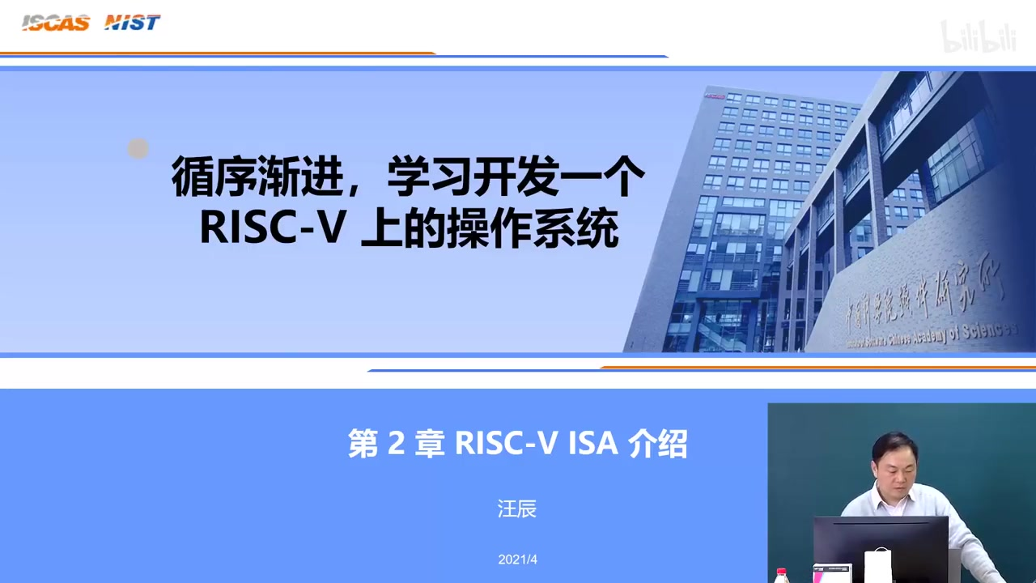
Notes:
如果要开发一个操作系统的话
你首先要对下层就是硬件的接口要有所了解
那么跟操作系统跟下层硬件的接口
我们说叫什么
就叫IC就是指令集
对不对
那么今天我们就来给大家介绍一下
有关指令集的一些相关概念
Time Info: scene 1, 00:00:00.000-00:00:20.862 (20.862s)

Slide 2
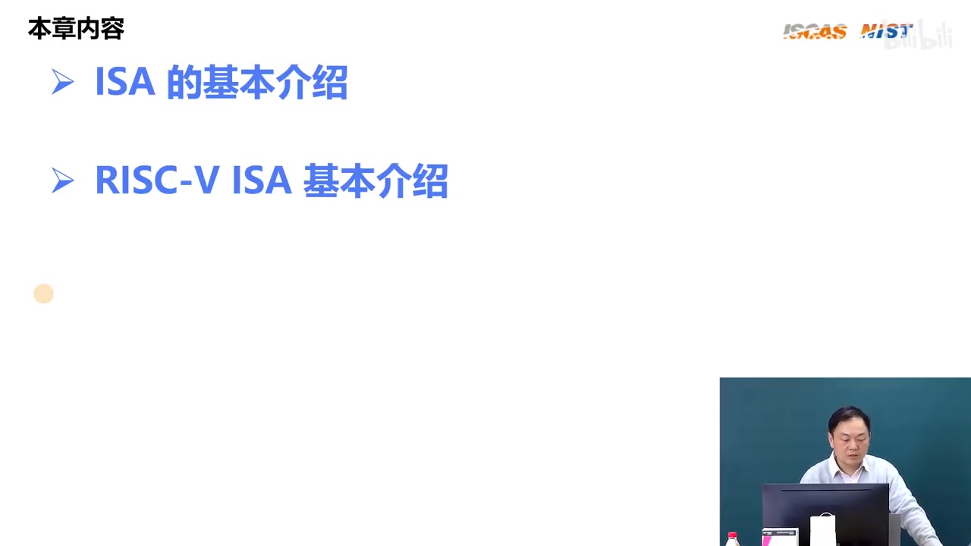
Notes:
那么这堂课主要是两部分内容
第一个首先给大家介绍一下
就是IC就是指令集大概是个什么概念
那么第二部分
因为我们这门课是针对一个特殊的指令集
叫做Risk5这个指令集
所以说我们也会把Risk5这个指令集
给大家做一个介绍
是这样的
Time Info: scene 2, 00:00:20.862-00:00:44.828 (23.966s)

Slide 3
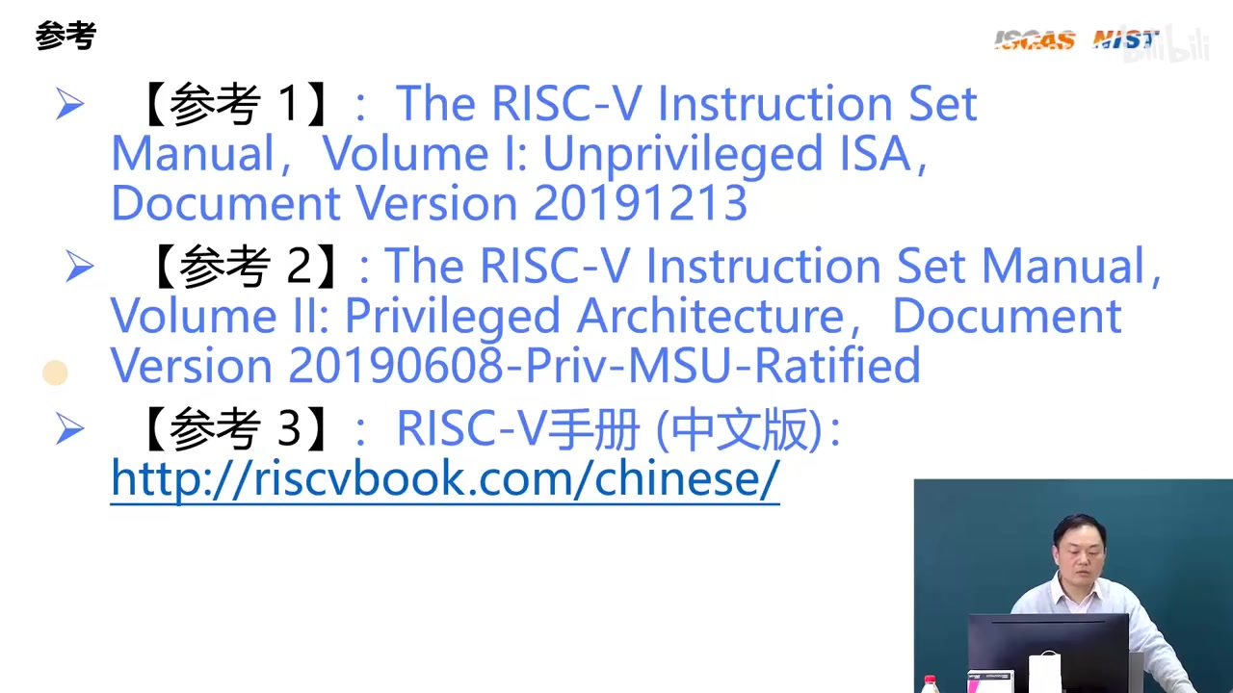
Notes:
那么这个是我们这一章开始
我们会有一些参考手册
参考的内容
大家要去看一看
就是课
就是这道理
Time Info: scene 3, 00:00:44.828-00:00:54.241 (9.414s)

